Slide 1
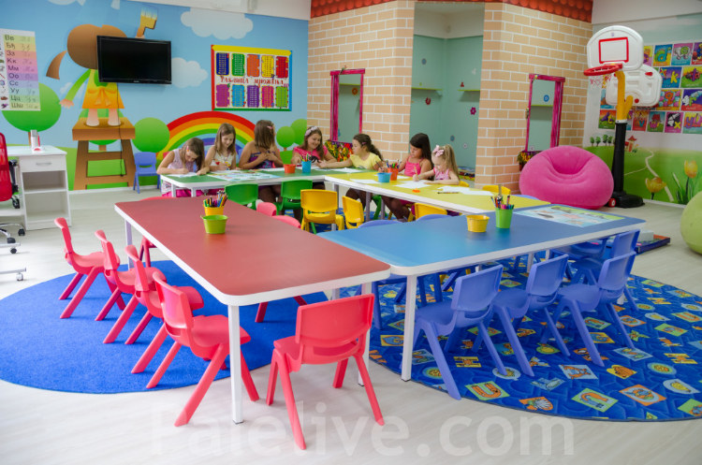
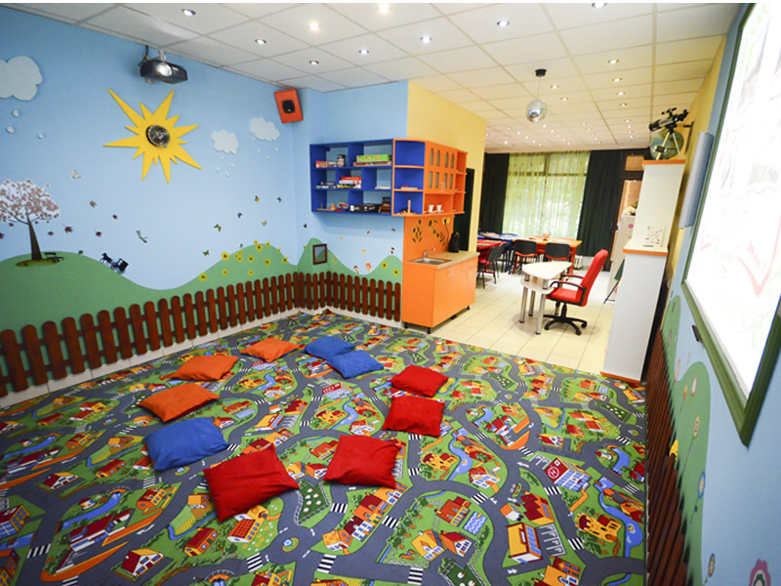
КОМПЕТЕНЦИЈЕ ВОДИТЕЉА И СПЕЦИФИЧНОСТИ РАДА У ПРОДУЖЕНОМ БОРАВКУ
Октобар, 2017. године Инспектор-просвјетни савјетник: Гордана Попадић

Slide 2
13,00 - 13,30 часова - Активност 1: Представљање Програма семинара/савјетовања Активност 2: Упознавање и представљање учесника (Вјежба:”Заједнички цртеж без комуникације”) 13,30 - 15,00 часова – Активност 3: „Компетенције водитеља и специфичности рада у продуженом боравку“, Радионица 1: “Сметње у комуникацији” Радионица 2: “Позитивна комуникација-показатељи квалитетне комуникације” (Вјежба:”Игра ПУТ” и Вјежба:”Показатељи позитивне комуникације”) 15,00 - 15,30 часова - П а у з а 15,30 - 17,00 часова - Активност 4: “Примјери добре праксе”, презентација водитеља продуженог боравка из ЈУ Основне школе „Свети Сава“ Брод (Зора Чивчић, Бојана Шкрбић) Активност 5: “Примјери добре праксе”, презентације водитеља продуженог боравка из: ЈУ Основне школе „Свети Сава“ Добој (Данијела Петровић, Адана Васиљевић) и ЈУ Основне школе „19.април“ Дервента (Јована Дувњак, Виолета Живковић) Дискусија-питања учесника 17,00 - 17,30 часова - Активност 6: Евалуација семинара/савјетовања и додјела сертификата учесницима
ПРОГРАМ СЕМИНАРА/САВЈЕТОВАЊА ЗА ВОДИТЕЉЕ ПРОДУЖЕНОГ БОРАВКА
19. октобар, 2017. године Инспектор-просвјетни савјетник: Гордана Попадић

Slide 3
УВОД
Породица представља прву социјалну и емоционалну средину у којој се дијете налази након рођења и у којој стиче своја прва искуства, формира ставове, развија своје личне потенцијале и интерперсоналне односе, који се разликују од свих осталих односа са члановима група којима ће у животу припадати.
Примарна социјализација дјетета одвија се у породици, која за дијете представља узор друштва. Породично окружење, у првом реду интеракција у породици и васпитни поступци родитеља, утичу на понашање дјетета у другом, за њега значајном окружењу - школи .
Продужени боравак је посебна веза између породице и школе.
КОМПЕТЕНЦИЈЕ ВОДИТЕЉА И ПРОДУЖЕНИ БОРАВАК У ОСНОВНИМ ШКОЛАМА

Slide 4
УВОД
Развој друштва условио је и нова рјешења организације рада школе, у виду проширених програма, а самим тим и продуженог боравка.
Организација рада продуженог боравка је одговоран, захтјеван и изазован посао, који треба да омогући ученицима боравак у угодном и сигурном простору који подстиче њихов развој и напредак.
Школа као васпитно-образовна институција треба да гарантује родитељима безбједност дјеце и квалитетно проведено вријеме у продуженом боравку, обезбјеђује за заинтересоване ученике оброк, опрема простор у коме ће ученици боравити, а све уз помоћ стручног и компетентног наставника/водитеља.
КОМПЕТЕНЦИЈЕ ВОДИТЕЉА И ПРОДУЖЕНИ БОРАВАК У ОСНОВНИМ ШКОЛАМА

Slide 5
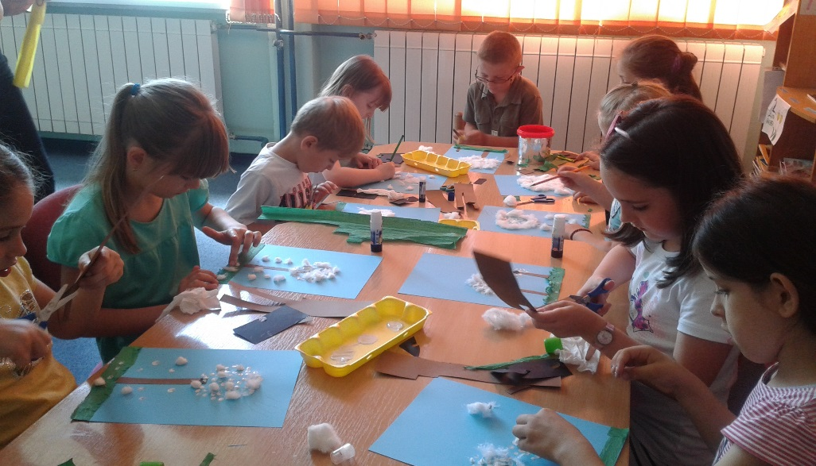
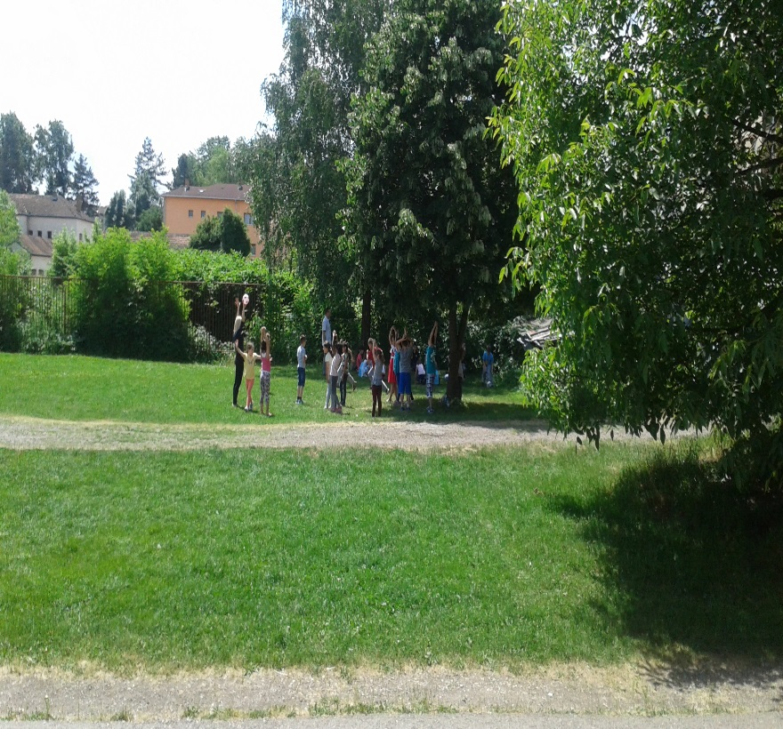
ПРОДУЖЕНИ БОРАВАК
Продужени боравак представља организовану бригу о дјеци, прије и/или након завршетка наставе, и омогућава боравак дјеце током цијелог или дијела дана у школи.
Продужени боравак је помоћ родитељима око збрињавања дјеце, али и успјешнијег испуњавања школских обавеза, гдје дјеца под руководством наставника тј. водитеља у продуженом боравку систематски и плански се припремају за наставу и организовано проводе своје слободно вријеме.
Продужени боравак се реализује, по правилу, у свим расположивим просторијама у школи укључујићи школску/спортску салу и школско двориште.
КОМПЕТЕНЦИЈЕ ВОДИТЕЉА И ПРОДУЖЕНИ БОРАВАК У ОСНОВНИМ ШКОЛАМА

Slide 6
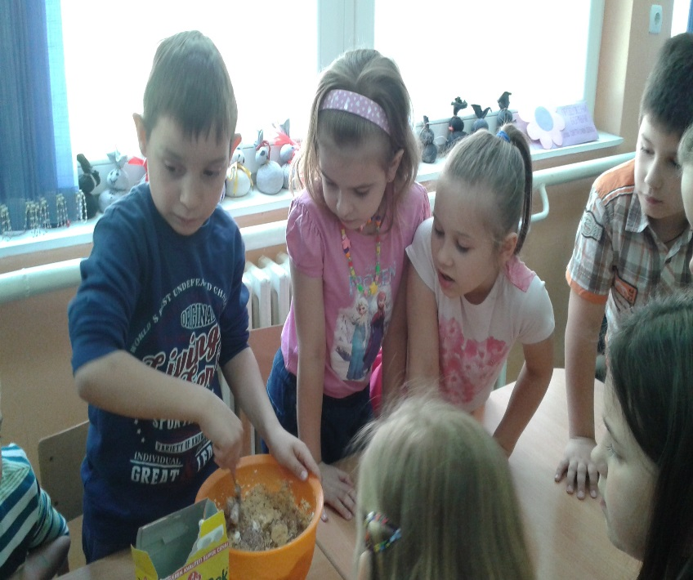
ЦИЉЕВИ РАДА У ПРОДУЖЕНОМ БОРАВКУ
Омогућити ученику боравак испуњен садржајима који повољно утичу на развој његове цјелокупне личности.
Омогућити развој и унапређивање социјалних вјештина ученика.
Припремити ученика за даље образовање и цјеложивотно учење.
КОМПЕТЕНЦИЈЕ ВОДИТЕЉА И ПРОДУЖЕНИ БОРАВАК У ОСНОВНИМ ШКОЛАМА

Slide 7
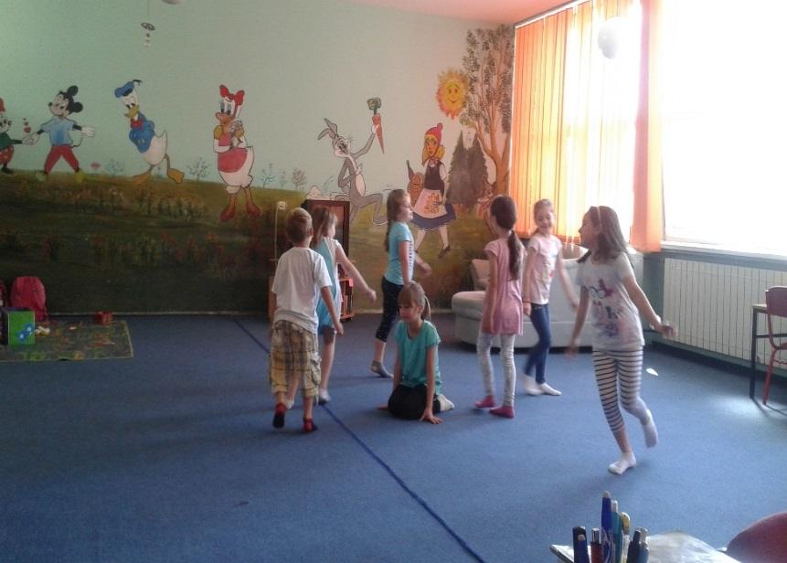
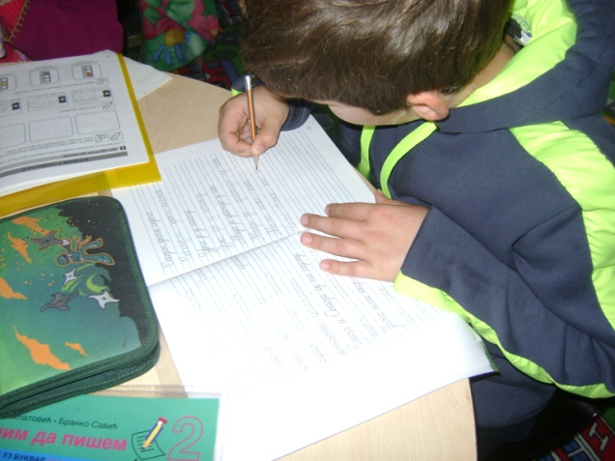
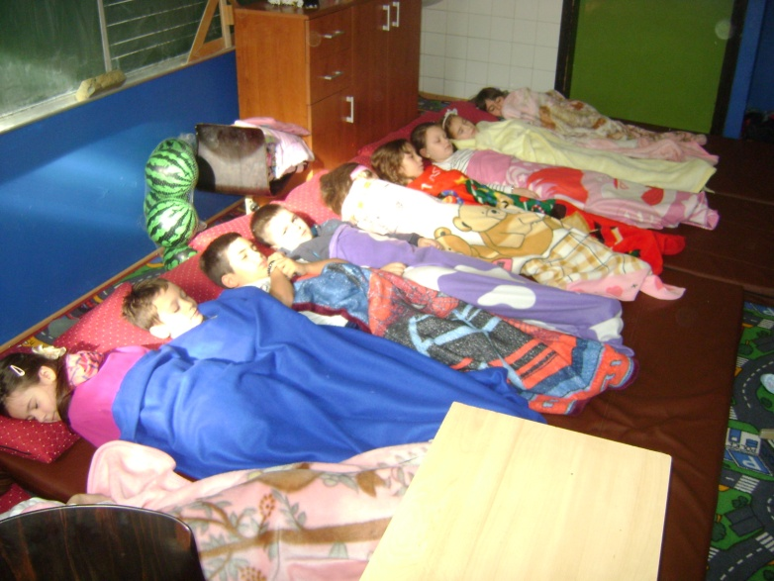
ПРОГРАМ И ОРГАНИЗАЦИЈА РАДА
Програм рада израђује се на основу циљева рада у продуженом боравку.
Организација рада врши се смјеном:
планираних активности, у складу са дужином времена боравка ученика у продуженом боравку, смјеном интересовања, способности и могућности ученика за одређене активности, слободне активности,
комбиновањем активног и пасивног одмора,
помоћ у учењу и изради домаће задаће.
Организација рада и дневни распоред рада у продуженом боравку условљен је:
* почетком и завршетком редовне наставе,
* потребним временом које дјеца треба да проведу у боравку (радно вријеме родитеља),
* врстом и величином групе и
* постојањем вишенамјенског простора за продужени
боравак.
КОМПЕТЕНЦИЈЕ ВОДИТЕЉА И ПРОДУЖЕНИ БОРАВАК У ОСНОВНИМ ШКОЛАМА

Slide 8
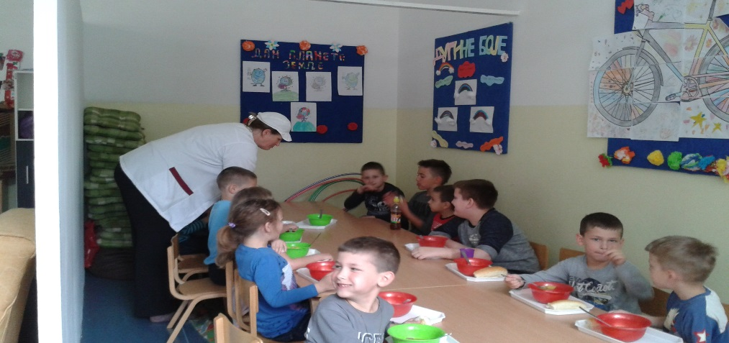
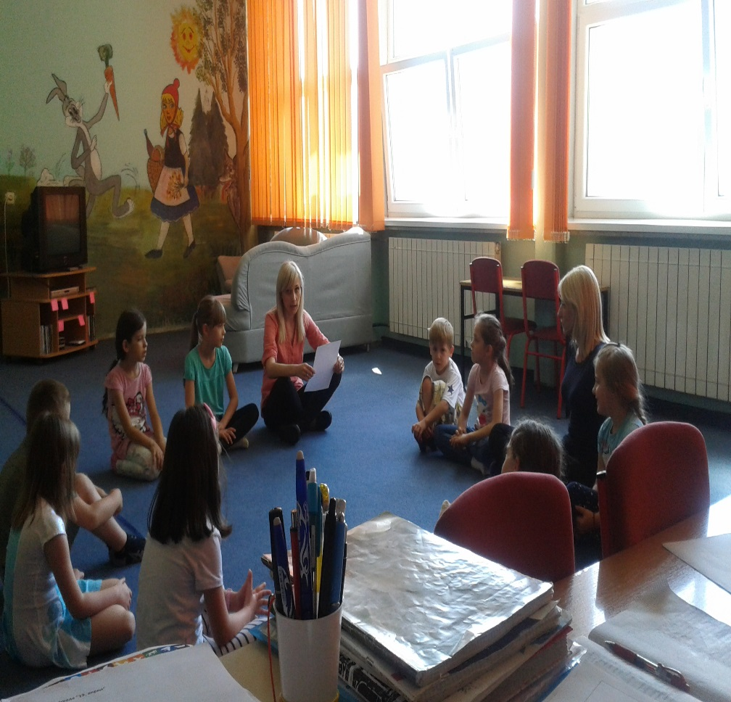
ПРОГРАМ И ОРГАНИЗАЦИЈА РАДА
Током седмичне и дневне организације рада у продуженом боравку планира се континуирана смјена предвиђених програмских садржаја рада, са активним и пасивним одмором и слободним активностима, а како би ускладили планиране активности са могућностима и дневним оптерећењем ученика.
Веома је важно у оквиру планираног времена
планирати најпогодније вријеме за ужину ученика.
Оквирно радно вријеме - од 6,30 до 17,30/18,00 часова.
Радно вријеме водитеља у продуженом боравку је 8 сати дневно, од чега ШЕСТ (6) сати непосредног рада са дјецом (могуће преклапање радног времена водитеља ).
Планирати оквирно (различито) вријеме пријема
дјеце у продуженом боравку, усмјерених активности-
учења, израде домаће задаће, слободних активности.
КОМПЕТЕНЦИЈЕ ВОДИТЕЉА И ПРОДУЖЕНИ БОРАВАК У ОСНОВНИМ ШКОЛАМА

Slide 9
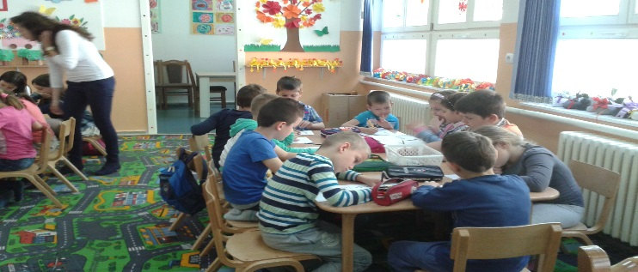
КОМПЕТЕНЦИЈЕ НАСТАВНИКА
Компетенције наставника представљају снагу/капацитет појединца, која се исказује у вршењу сложених активности у васпитно-образовном процесу и представљају скуп потребних знања, вјештина и вриједносних ставова наставника.
Наставничке компетенције обухватају компетенције за:
Подршку развоју ученика
Поучавање и учење
Компетенције за комуникацију и сарадњу
Наставну област, предмет и методику
Садржај сваке компетенције су: ЗНАЊА, ПЛАНИРАЊЕ,
РЕАЛИЗАЦИЈА, ВРЕДНОВАЊЕ, УСАВРШАВАЊЕ .
Елементи компетенција су: СПОСОБНОСТ, ПОНАШАЊЕ, ЛИЧНЕ ОСОБИНЕ,
САМОПОУЗДАЊЕ, МОТИВИСАНОСТ.
КОМПЕТЕНЦИЈЕ ВОДИТЕЉА И ПРОДУЖЕНИ БОРАВАК У ОСНОВНИМ ШКОЛАМА

Slide 10
КОМПЕТЕНЦИЈЕ НАСТАВНИКА ЗА КОМУНИКАЦИЈУ И САРАДЊУ
Разумије важност комуникације и посједује информације о ресурсима који могу подржати васпитно-образовни рад тј. рад у продуженом боравку.
Познаје облике и садржаје сарадње са различитим партнерима значајним за ПБ.
Посједује знања о техникама успјешне комуникације.
Планира комуникацију и сарадњу, као и различите облике мотивисања за сарадњу.
Осмишљава ситуације и активности у којима се пружа могућност за примјену комуникацијских вјештина.
Гради атмосферу међусобног повјерења, активно и са идејама учествује у раду школе.
Кроз сарадњу подстиче развој социјалних компетенција.
Обучава се и активно учествује у раду тимова.
Вреднује сарадњу са партнерима на основу анализе постигнутих ефеката.
Усавршава се у области сарадње и комуникацијских вјештина.
КОМПЕТЕНЦИЈЕ ВОДИТЕЉА И ПРОДУЖЕНИ БОРАВАК У ОСНОВНИМ ШКОЛАМА

Slide 11
СОЦИЈАЛНЕ КОМПЕТЕНЦИЈЕ
Компетенције наставника као водитеља продуженог боравка првенствено требају бити усмјерене на развој СОЦИЈАЛНИХ компетенција.
Предуслов квалитетног продуженог боравка су првенствено сљедећи елементи социјалне компетенције:
ПОЗИТИВНО ОКРУЖЕЊЕ
ФЛЕКСИБИЛНОСТ (94 %)
ЕМПАТИЧНОСТ (79 %)
СМИСАО ЗА ХУМОР И ОПТИМИЗАМ (63 %)
ОТВОРЕНО КОМУНИЦИРАЊЕ (66 %)
СТИЛОВИ ВОЂЕЊА (ОДАБИР, НАЈДЈЕЛОТВОРНИЈИ-ДЕМОКРАТСКИ )
КОМПЕТЕНЦИЈЕ ВОДИТЕЉА И ПРОДУЖЕНИ БОРАВАК У ОСНОВНИМ ШКОЛАМА

Slide 12
СОЦИЈАЛНЕ КОМПЕТЕНЦИЈЕ
Комуникација је вјештина која се УЧИ.
“Оно што је речено, још не значи да је чуо онај коме је то речено-ако је чуо, не значи да је то разумео-ако је разумео, то још не значи да га је усвојио-ако га је и усвоји, то још не значи да то што је усвојио, може да употреби и примени.”
(Ивић и други)
Водитељ ПБ треба да посједује сљедеће способности и вјештине:
- КОМУНИКАТИВНОСТ,
- СПРЕМНОСТ ЗА ТИМСКИ РАД,
- КРЕАТИВНОСТ,
- ОРГАНИЗОВАНОСТ,
- ПОУЗДАНОСТ,
- ОТВОРЕНОСТ,
- ФЛЕКСИБИЛНОСТ.
КОМПЕТЕНЦИЈЕ ВОДИТЕЉА И ПРОДУЖЕНИ БОРАВАК У ОСНОВНИМ ШКОЛАМА

Slide 13
СОЦИЈАЛНЕ КОМПЕТЕНЦИЈЕ
Социјална компетенција обухвата начин на који се користе социјалне вјештине у односу с другима. (примјерена употреба/кориштење усвојених социјалних вјештина, познавање социјалних знања-норме и правила друштва...однос према себи и својим осјећањима, те однос према другима, њиховим осјећањима потребама...)
Социјалне вјештине су специфична понашања која доприносе изградњи односа с другим људима и самим собом, могу се научити, неопходно и могуће их је развијати (ненасилно рјешавање конфликта/сукоба, толерантност, асертивност...).
Способност изградње доброг односа (емпатија, саосјећање, разумијевање туђих емоција, управљање емоцијама).
Способност сарадње (усклађивање циљева и приоритета, властитих и групе...).
Способност управљања сукобима и њихово рјешавање.
КОМПЕТЕНЦИЈЕ ВОДИТЕЉА И ПРОДУЖЕНИ БОРАВАК У ОСНОВНИМ ШКОЛАМА

Slide 14
СОЦИЈАЛНЕ КОМПЕТЕНЦИЈЕ
Социјална компетенција се подстиче васпитањем који садржи комбинацију топлине и надзора, храбрења и комуникације, максималну подршку и поштовање уз постављање јасних граница (ауторитативан став) што води високом нивоу самопоуздања и социјалне компетенције код дјеце, али и код одраслих.
Подршка, подстицање, прихваћање и хваљење у породици/школи утиче на изградњу позитивног односа дјеце са родитељима/водитељима ПБ који резултира позитивном сликом о себи, просоцијалним понашањем (помагање, сарадња, дијељење...) и подстиче позитивно социјално функционисање.
Способност контроле егоцентричног, импулсивног и непримјереног понашања такође је одраз усвојених социјалних вјештина.
КОМПЕТЕНЦИЈЕ ВОДИТЕЉА И ПРОДУЖЕНИ БОРАВАК У ОСНОВНИМ ШКОЛАМА

Slide 15
СОЦИЈАЛНЕ КОМПЕТЕНЦИЈЕ
Карактеристике асертивног понашања:
активно слушање
поштовање другога
јасно и конкретно изражавање
прихватање одговорности за своје ријечи и дјела
спремност да се извини и да похвали
упућивање критике уз уважавање личности
прилагођена невербална комуникација
толеранција непријатности
Асертивност - понашање – самоувјерена комуникација – сопствена, и права и вриједности других.
Карактеристике асертивних људи:
поштују себе, своје вријеме и енергију
знају да санирају стрес
имају повјерење у себе и у друге
отворени су за сарадњу и нова рјешења
чешће од других добијају оно што желе
КОМПЕТЕНЦИЈЕ ВОДИТЕЉА И ПРОДУЖЕНИ БОРАВАК У ОСНОВНИМ ШКОЛАМА

Slide 16
ШТА МОЖЕ ПОМОЋИ РАЗВОЈУ СОЦИЈАЛНЕ КОМПЕТЕНЦИЈЕ
Васпитање проткано топлином и подржавањем.
Jaчање самопоуздања (Самопоуздана особа је активна, зна шта жели, има бољу интеракцију с другима, а тиме унапређује социјалну компетенцију.).
Учење социјалних вјештина (комуникацијске вјештине, вјештине ненасилног рјешавања конфликта/сукоба, вјештине доношења одлука и рјешавања проблема).
Дружење са вршњацима/одраслим (потреба за интеракцијом, због опонашања, испробавања и увјежбавања социјалних вјештина).
КОМПЕТЕНЦИЈЕ ВОДИТЕЉА И ПРОДУЖЕНИ БОРАВАК У ОСНОВНИМ ШКОЛАМА

Slide 17
ШТА МОЖЕ ПОМОЋИ РАЗВОЈУ СОЦИЈАЛНЕ КОМПЕТЕНЦИЈЕ
Играње (учење социјалних вјештина кроз игру/комуникацију са другом дјецом/одраслим).
Уважавање различитости и толеранције.
Разговор о социјалним односима, вриједностима и емоција других (“Шта мислиш како се он/она осјећа?” ... ”Како би се ти осјећао/ла да се то теби догоди?”-учити о емпатији).
Указивање да свако понашање има посљедице, па тако и емоције имају узроке (Веза понашања и исхода помаже у развоју емпатије. Понашања према другима доводи до њихових реакција, а тако и понашање других према нама доводи до реакција (емоција) нас самих.)
КОМПЕТЕНЦИЈЕ ВОДИТЕЉА И ПРОДУЖЕНИ БОРАВАК У ОСНОВНИМ ШКОЛАМА

Slide 18
РАДИОНИЦА 1 : “СМЕТЊЕ У КОМУНИКАЦИЈИ”
Групе ће бити формиране према посебним критеријима (искуство/неискуство рада у продуженом боравку, школа у којој ради).
Свака група ће добити различит задатак, а који се односи на сметње у комуникацији са којима се сусрећу водитељи продуженог боравка.
Сачинити листу ТРИ до ПЕТ кључних сметњи у комуникацији (идентификација или навођење примјера) на релацији водитељ продуженог боравка и дјеца/ученици, наставници разредне наставе, родитељи.
Идентификовати/навести до ПЕТ кључних сметњи у комуникацији водитеља продуженог боравка са дјецом, родитељима и наставницима разредне наставе, а које потичу од водитеља продуженог боравка, родитеља и наставника разредне наставе.
КОМПЕТЕНЦИЈЕ ВОДИТЕЉА И ПРОДУЖЕНИ БОРАВАК У ОСНОВНИМ ШКОЛАМА

Slide 19
СМЕТЊЕ/ПРЕПРЕКЕ У КОМУНИКАЦИЈИ
Пасивно слушање - незаинтересованост, одсутност, нервоза,
чести прекиди излагања.
Неразумљиве или непотпуне поруке
(изражавање мисли, осјећања, искривљене поруке).
Низак ниво културе говорне комуникације и одсуство такта
(незадовољство, мрзовоља, нервоза, неодмејерен тон, пренемагање, слаба процјена шта, коме, како и када нешто рећи).
Ауторитаран однос у комуникацији
(налози, наредбе, хладан однос, не уважава се иницијатива и мишљење).
Антагонизам у комуникацији (супротстављање на неприхватљив начин, претјерана борбеност, агресивност и намјера да се повриједи-омаловажи” саговорник).
Неискреност у комуникацији.
Сувише монолога.
КОМПЕТЕНЦИЈЕ ВОДИТЕЉА И ПРОДУЖЕНИ БОРАВАК У ОСНОВНИМ ШКОЛАМА

Slide 20
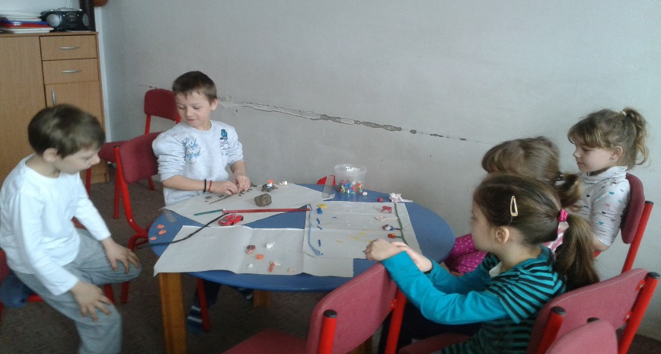
СМЕТЊЕ/ПРЕПРЕКЕ У КОМУНИКАЦИЈИ
Лоша емотивна атмосфера због непримјерених реакција и особина личности:
Активни облици
-претјерана наметљивост, агресивност,
импулсивност, грубост, неосјећајност,
мрзовољност, егоцентричност
2. Пасивни облици
-преосјетљивост, крутост, затвореност,
претјерана услужност, некритичко
усаглашавање, подилажење, уздржавање од искреног изношења мишљења
КОМПЕТЕНЦИЈЕ ВОДИТЕЉА И ПРОДУЖЕНИ БОРАВАК У ОСНОВНИМ ШКОЛАМА

Slide 21
СМЕТЊЕ/ПРЕПРЕКЕ У КОМУНИКАЦИЈИ
Наређивање, командовање - “ Ти стварно мораш ...”
Пријетња - “Боље би ти било, иначе ...”
- “Ако то не урадиш онда ћу ...”
Проповиједање, моралисање - “Требао си ...”, “Могао си...”
Предавање - “ Ево зашто ниси у праву ...”
Претпоставке - “ Урадио си то зато ... “
- “ То што си мислио било је ... “
Налажење одговора - “ Оно што бих ја урадио/ла је ... “
- “ Било би најбоље да си ...”
Осуђивање, окривљивање - “ Ти си лош ...”
- “ Ниси у праву ... “
Радозналост, испитивање - “ Зашто? ... Шта? ... Како?”
Дијагностификовање - “ Ти само покушаваш привући пажњу...”
КОМПЕТЕНЦИЈЕ ВОДИТЕЉА И ПРОДУЖЕНИ БОРАВАК У ОСНОВНИМ ШКОЛАМА

Slide 22
РАДИОНИЦА 2: “ПОКАЗАТЕЉИ ПОЗИТИВНЕ КОМУНИКАЦИЈЕ
Вјежба: „Игра ПУТ“ (10 минута) Од учесника радионице (индивидуално или у пару) се тражи да за свако слово из ријечи ПУТ смисле и кажу по једну ријеч или реченицу која се односи/има везе са правилима позитивне комуникације, а која почиње са појединим словом из ријечи ПУТ, на примјер: П- позитиван почетак и крај...У- учтивост...Т- тактичност...
Вјежба: Показатељи позитивне комуникације (30 минута)
Сачинити листу до ПЕТ показатеља/примјера позитивне комуникације коју водитељи ПБ најчешће користе у комуникацији са дјецом/ученицима, родитељима и наставницима разредне наставе. Покушати усагласити ставове чланова групе о примјеру позитивне комуникације који треба да је најдоминантнији/најприсутнији када је у питању комуникација са дјецом/ученицима, родитељима и наставницима разредне наставе.
Завршна активност (20 минута)
Презентација представника група уз могућност коментара чланова осталих група и инспектора-просвјетног савјетника. На чарт папиру направити листу показатеља позитивне/пожељне комуникације водитеља ПБ са дјецом/ученицима, родитељима и наставницима разредне наставе која је настала као резултат рада свих учесника семинара/савјетовања.
КОМПЕТЕНЦИЈЕ ВОДИТЕЉА И ПРОДУЖЕНИ БОРАВАК У ОСНОВНИМ ШКОЛАМА

Slide 23
ПОЗИТИВНА КОМУНИКАЦИЈА
Слободна и отворена комуникација али без конфликта ...
2. Сарадња и подршка, радују се успјеху ...
3. Развијени –кооперативност, сигурност ...
Разумијевање, повјерење, наклоност, добронамјерност ...
Самокритичност ....
Разумљиве поруке, јасно изражавање мисли, жеља и осјећања ...
Култура говорне комуникације- пристојно обраћање и слушање..
Срдачност ...
Уочавају се заслуге, иницијативе и другачија мишљења ...
10.Искреност у комуникацији ...
КОМПЕТЕНЦИЈЕ ВОДИТЕЉА И ПРОДУЖЕНИ БОРАВАК У ОСНОВНИМ ШКОЛАМА

Slide 24
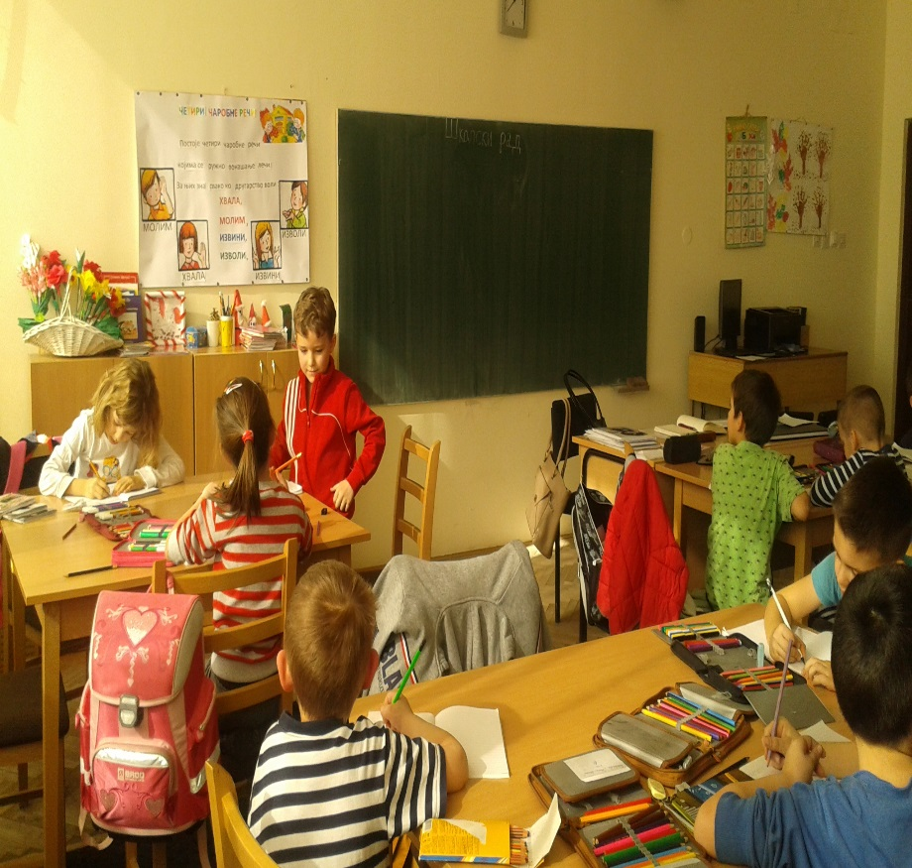
ПОЗИТИВНА КОМУНИКАЦИЈА
1. Дајте им позитивне инструкције.
-Користите “УРАДИ” умјесто “НЕМОЈ”.
-”Молим вас да кроз ходник идете полако и тихо.” (Умјесто “Не трчите”.)
2.Јасно кажите шта хоћете.
-”Потребно је да поспремиш своју клупу да
бисмо прешли на нову активност.”
3.Користите конструктивну критику.
-”Знам да твој рукопис може бити пуно бољи.”
4.Охрабрите их на позитиван начин.
“Све си задатке од 1-8. урадио тачно, сад још само заврши остале до 10.”
5.Похвалите конкретан рад или поступак.
-”Боје које користиш у радовима заиста утичу да се твоја слика чини живом.”
КОМПЕТЕНЦИЈЕ ВОДИТЕЉА И ПРОДУЖЕНИ БОРАВАК У ОСНОВНИМ ШКОЛАМА

Slide 25
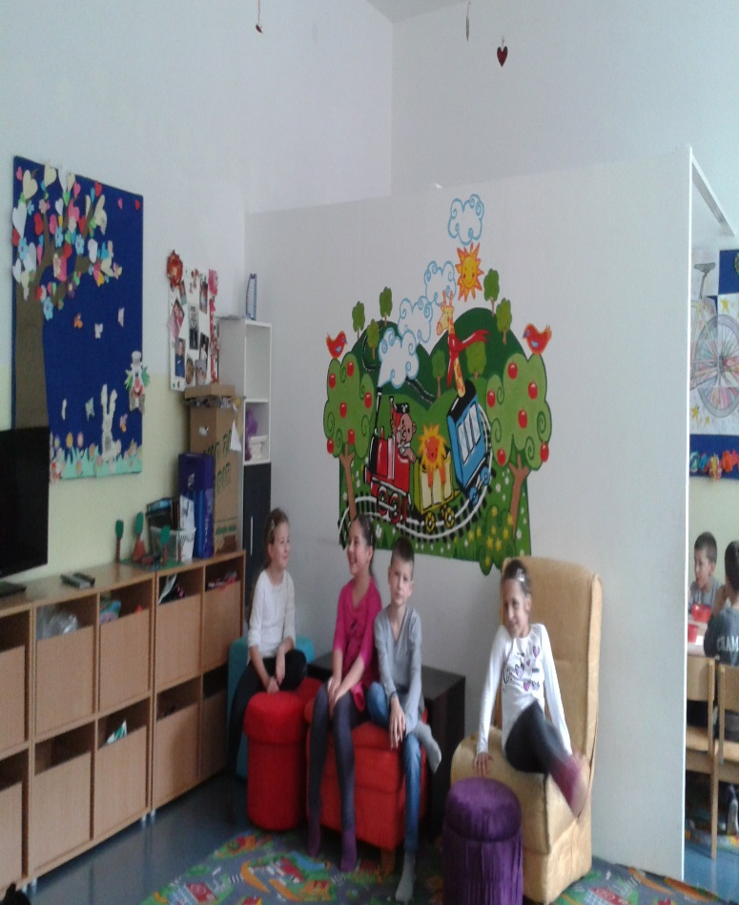
ПОЗИТИВНА КОМУНИКАЦИЈА
Ријечи ПОХВАЛЕ и ОХРАБРЕЊА
Дивно ... Добро ... Фино ... Одлично... Супер ...
Тачно ... Исправно ... Ауу... Изврсно ... Врло лијепо ...
Добро за тебе... Много боље ...Тако треба ...
Боље ти иде ... Добра идеја ... То је то ...
Свиђа ми се како ... Настави тако... Како паметно...
Ти си сјајан/а ... Добро урађено ... То је изврсно...
Показати шта осјећате
Осмјехнути се... Климнути главом... Дотаћи по рамену... Потапшати по леђима... Дати им знак/гестикулацијом показати одобравање ....
КОМПЕТЕНЦИЈЕ ВОДИТЕЉА И ПРОДУЖЕНИ БОРАВАК У ОСНОВНИМ ШКОЛАМА

Slide 26
1. Шевкушић, С. и Максић, С. (2002) Један програм за рад у продуженом боравку. Београд Институт за педагошка истраживања, УДК 371.83-053.5 2. Јарић,И. (2014) Родитељство и институције у Србији: Студија случаја услуге дневног боравка у основној школ. Београд, Филозофски факултет 3. Martičević, J. (2010). Uticaj socijalne kompetencije učitelja na provođenje cjelodnevnog boravka u školi. Zagreb, Časopis Odgojne znanosti Učiteljski fakultet 4. Matijević, M. Alternativne pedagogije Boravak učenika u školi Zagreb. Sveučilište u Zagrebu, Učiteljski fakultet u Zagrebu. 5. Мићановић, С. „ Раду продуженом боравку са аспекта наставника”. Zbornik radova Fakultet tehničkih nauka Čačak (2013): RPPO13. 6. Miler B. (2001). „ Kako ostvariti uspješan kontakt sa učenicima”. Priručnik za nastavnike. Sarajevo 7. Смјернице за организацију продуженог боравка у школи. Министарство просвјете и културе Републике Српске 8. Станојловић С.(2003). „ Знати комуницирати”.Српско Сарајево, ЗУНС
ЛИТЕРАТУРА
КОМПЕТЕНЦИЈЕ ВОДИТЕЉА И ПРОДУЖЕНИ БОРАВАК У ОСНОВНИМ ШКОЛАМА

Slide 27
ХВАЛА НА ПАЖЊИ...
КОМПЕТЕНЦИЈЕ ВОДИТЕЉА И ПРОДУЖЕНИ БОРАВАК У ОСНОВНИМ ШКОЛАМА

